Slide 1
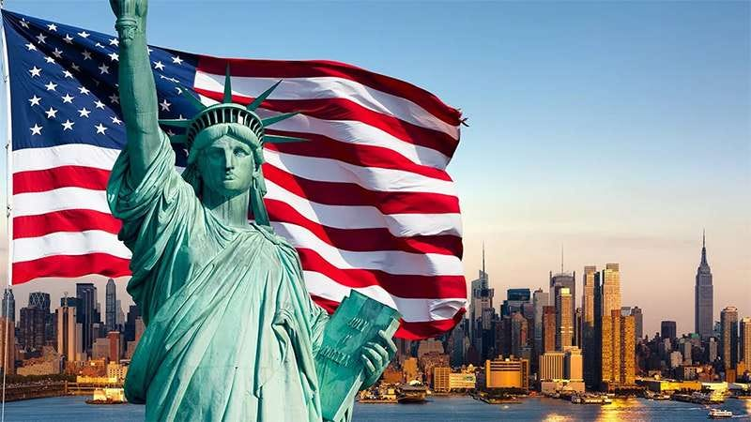
今どきのアメリカを 読み解くキーワード
作成者: 石田 隼人
英語版はこちら
最終更新日: 2024年07月16日

Slide 2
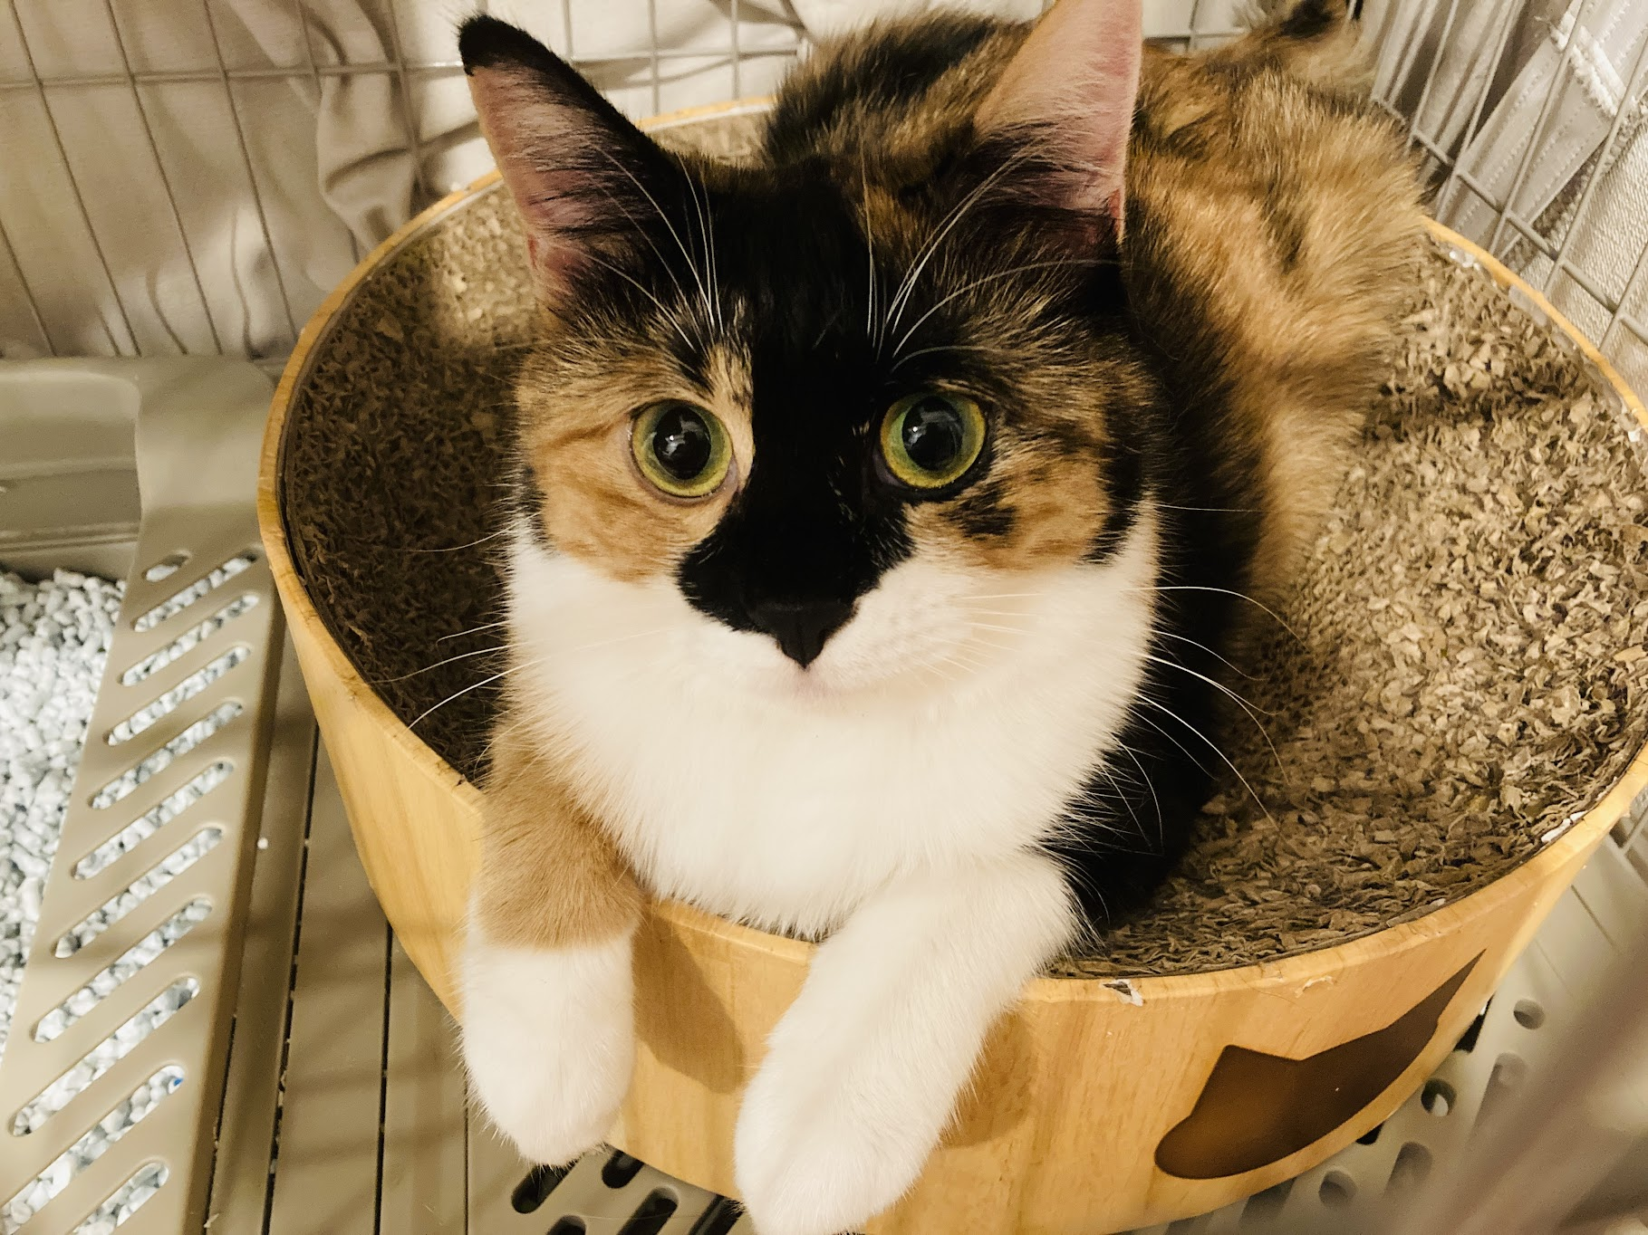
自己紹介
各種アカウント
GitHub: @hayat01sh1da
X: @hayat01sh1da
LinkedIn: @hayat01sh1da
Speaker Deck: @hayat01sh1da
Docswell: @hayat01sh1da
職業: ソフトウェアエンジニア
趣味
言語学
カラオケ
音楽鑑賞
映画鑑賞
猫飼育

Slide 3
免許 / 資格
英語
TOEIC® Listening & Reading 915点: 2019年12月 取得
エンジニアリング
情報セキュリティマネジメント: 2017年11月 取得
応用情報技術者: 2017年06月 取得
基本情報技術者: 2016年11月 取得
IT パスポート: 2016年04月 取得
その他
珠算2級: 2002年06月 取得
暗算3級: 2001年02月 取得

Slide 4
スキルスタック
自然言語
日本語: 母語
英語: ビジネスレベル
開発
バックエンド: Ruby(Ruby on Rails), Python
フロントエンド: TypeScript + React.js, TypeScript +Vue.js
データベース: MySQL, PostgreSQL, MongoDB
アーキテクチャー: モノリス, モジューラーモノリス
ホスティング: AWS ESK
バージョン管理: Git, GitHub
CI/CD: GitHub Actions, ArgoCD
監視: Datadog, Sentry

Slide 5
職歴
期間 | 業種 | 職種 | 業務内容
2021年08月- Present | EdTech SaaS | ソフトウェア エンジニア | バックエンド開発 フロントエンド開発 CI/CD 運用・保守 週次リリースマネージャー トラブル対応 ドキュメンテーション 技術負債解消 技術ブログ記事執筆 LT 登壇
2020年02月- 2020年12月 | チャットボット系 SaaS | バックエンド エンジニア | バックエンド開発 ドキュメンテーション 技術負債解消 代替 API 検証

Slide 6
職歴
期間 | 業種 | 職種 | 業務内容
2018年06月 - 2020年01月 | 受託開発 | ソフトウェア エンジニア | バックエンド開発 フロントエンド開発 トラブル対応 QA 技術ブログ記事執筆
2016年04月 - 2018年01月 | SES | システムエンジニア | 全社アカウント管理者 Windows Server 運用・保守 セキュリティ管理者助手 翻訳・通訳

Slide 7
国際交流活動
大学時代
英語学ゼミ(マスメディア英語)
国際交流サークル兼部(2年次)
内閣府主催国際交流プログラム(2013年 - 2016年)
日本語学の授業の S 単位取得(最終年次)
海外生活
オーストラリアでのワーキングホリデー(2014年04月 - 2015年03月)
2ヶ月間のシドニーの語学学校通学
6ヶ月間の Hamilton Island Resort での就労
1ヶ月間の NSW 州の St Ives High School での日本語教師アシスタントボランティア活動
その他活動
英語での日々の日記(2014年04月 - 現在)
Sunrise Toastmasters Club 参加(2017年02月 - 2018年03月)
Vital Japan 参加(2018年01月 - 2019年07月、2022年10月 - 2023年02月)
英語自己学習
Ruby 関連カンファレンス参加

Slide 8
目次
はじめに
PC Terms ① -社会的性差・生物的性差・多様性-
PC Terms ② -社会運動-
高度情報化社会
その他
まとめ
参考文献

Slide 9
1. はじめに

Slide 10
1. はじめに
「今どき」の定義
NHK ラジオ「実践ビジネス英語」講師・昭和女子大学客員教授の杉田敏氏 がゲストスピーカーを勤めた Vital Japan 第 168 回月例セッション「現代アメ リカを読み解くキーワードを学ぶ」にて入手した、2018年11月10日(土)現在 の情報。

Slide 11
2. PC Terms ① -社会的性差・生物的性差・多様性-

Slide 12
2. PC Terms ① -社会的性差・生物的性差・多様性-
Political Correctness とは
Political correctness (adjectivally: politically correct; commonly abbreviated PC) is a term used to describe language, policies, or measures that are intended to avoid offense or disadvantage to members of particular groups in society.
Political correctness(形容詞としては politically correct で、PC と略すのが通例)とは、 社会の特定の集団に属するメンバーに与えられる侮辱や不利益を回避することを 目的とした、言語・政治・政策を表現するために用いられる用語のことである。
出典: Political Correctness - Wikipedia

Slide 13
2. PC Terms ① -社会的性差・生物的性差・多様性-
つまり…
アメリカは多民族・多文化国家であり、表現の受け取り方がその分多様で
ある。
一方の集団では受容される表現も、他方の集団ではタブーであることがあ る。
その禁忌に触れない最大公約数的な表現がPC Terms である。

Slide 14
2. PC Terms ① -社会的性差・生物的性差・多様性-
元々の表現 | PC 表現 | 背景・備考
Ladies and gentleman. | Good morning, passengers. (交通機関) Hello, everyone. (スピーチなどの挨拶) | 男性と女性以外の社会性を無視してい るため、性差のない表現を使っている。
neuter | non-binary | 男性・女性以外の補集合を表現する。 2014年現在で Facebook 上では58もの社 会性が選択可能(ABC News 調べ)。
gender-free | gender-neuter gender-fluid | Oxford English Dictionary には gender- free の掲載はない。
he she | xe ze | 現代英語の人称代名詞に唯一残ってい る男女の性差を x や z でマスクする。
they | e.g., Each child played with her or his parent. → Each child played with their parent. | 単数の人称代名詞 he や she は性差を露 呈するので、中立的な they で単数の名 詞を受ける。

Slide 15
2. PC Terms ① -社会的性差・生物的性差・多様性-
元々の表現 | PC 表現 | 背景・備考
Mr. Mrs. Miss Ms. | Mx. | 性差をマスキングした敬称。 相手が望まない敬称で呼んだことで訴訟になった実例がある。
foreign | e.g., foreign students → international students | 人を修飾すると排他的なニュアンスを持つ。 ただし、無生物の foreign minister「外務大臣」、foreign exchange「外国為替」、foreign reserve「外貨準備」などは例 外。
chairman anchorman | chairperson → chair anchorperson → anchor | 接尾辞 -person を付けなくても指している内容が自明の場合 は省略されることが多い。 ※ 余談だが、-man という名前の人が改名を認められたケー スがあり。

Slide 16
2. PC Terms ① -社会的性差・生物的性差・多様性-
元々の表現 | PC 表現 | 背景・備考
actor actress | actor | 性差と職業の結びつきを排除している。
hero heroin | hero
waitress | waitperson, waitron → waitstaff
coed | student | coeducation の略語で、「共学校の女子生徒」のこと。 接頭辞 co- から分かるように「男子学生と一緒に教育を受け る」という、あたかも女性が男性に従属する存在であるかのよ うな意味合いがある。

Slide 17
3. PC Terms ② -社会運動-

Slide 18
3. PC Terms ② -社会運動-
元々の表現 | PC 表現 | 背景・備考
global warming | climate change | 地球の気温上昇は人間の仕業ではなく、 自然現象だと主張する政治的な力が働 いている。
slow children | slow down | 道路標識で「子どもが通るので徐行せ よ」の意味。 slow の形容詞には「のろまな」という 侮蔑的な意味があるため是正された。
the disabled the handicapped | 代替表現未定 | しょうがい者の政治的文脈での適切な 呼称は未だ議論中。

Slide 19
3. PC Terms ② -社会運動-
元々の表現 | PC 表現 | 背景・備考
Negro → black → Afro-American → African American → coloured people | people of colour | 黒人を差別するN-words は絶対に口にしてはな らない(F-words より危険)。 2018年、アメリカ人ジャーナリスト・政治コメ ンテーターのメーガン・ケリー氏は Blackface comments 事件によってNBC を解雇され、それ までの輝かしい経歴は一夜にして散った。
flip chart | easel | flip はフィリピン人の蔑称。
Christmas party | office party | キリスト教徒にとってのクリスマスだけではな く、ユダヤ教のハヌカも重要な行事であるため。
Oriental | Chinese | 中国人に対する差別表現。
Jew | Jewish person | ユダヤ人に対する差別表現。 日本人にとっての Jap に等しい。

Slide 20
4. 高度情報化社会

Slide 21
4. 高度情報化社会
表現 | 意味
friend | 動詞は befriend だが、SNS 発祥の unfriend の対義語として名詞が動詞化したもの。 それに倣ってか、like ↔ unlike, star ↔ unstar, flag ↔ unflag のような、打消しの接頭辞 -un を付けた対義語が誕生した(語彙が消滅しない以外は Nineteen Eighty-Four の世界と同じ発想)。
ghosting | SNS 等から忽然と消え音信不通になること。
trolling | 人目を引くために SNS に不愉快で不適切な内容の投稿をすること。 YouTube 上で悪名高いバイトテロ動画などはまさにこの好例。
catfish | 本来は「ナマズ」のこと。 転じて、他人に詐欺を働くために自分の素性を隠して他人になりすます人を指す。
always-on | SNS 上で常にActive 状態であること。

Slide 22
4. 高度情報化社会
表現 | 意味
text-neck | スマホを見る際の首を下に傾けた姿勢を取り続けることで首が曲がること。 日本語で言う「ストレートネック」。
Instagrammable | 日本語で言う「SNS 映え」。
FOMO | Fear Of Missing Out 最新の情報への落後や機会損失に対する恐れを意味する。
JOMO | Joy Of Missing Out FOMO の実質的な対義語。 能動的に受け取る情報をコントロールし、日常生活の喜びを取り戻そうとする動き。
couch-potato | TV を見ながらポテトチップスをつまむことだが、近年は TV を見ることも少なくなっ たため、ほとんど死語となっている。

Slide 23
5. その他

Slide 24
5. その他
表現 | 意味
gender-neutral gender-fluid | transgender が身体の性と認知上の性の不一致を表すのに対し、 「全性愛」という性差を超えてあらゆる他者に魅力を感じる人々のこと。
go postal → Run, Hide, Fight | 「銃乱射事件」のこと。 かつて郵便局で頻発したことに由来するが、最近では学校を始めとする公共の場 所で起こるようになった。 まずは逃げ、その時間がなければ隠れ、最悪の場合は戦うことで事態に対処する ことからこのように呼ばれるようになった。
senior moment | 老後の認知症のこと。 老夫婦は互いを Darling や Honey のように呼び合う。 第三者には甘美に映るが、実際はお互いの名前を思い出せない状態である。

Slide 25
6. まとめ

Slide 26
6. まとめ
ポリコレ問題は個人的にはいささか敏感になり過ぎと思うところはある が、どこに地雷が埋まっているか分からない。「知らなかった」で済ま ないので、この類の情報はある程度キャッチアップしておいた方がいざ という時自分の身を守ってくれる。
テクノロジーの発達とともに新語が続々と誕生する可能性がある。会話 へのキャッチアップが出来なくなると仕事では死活問題になる。世間話 レベルでも世情に精通していると話題の共通項が大きくなるので、なる べくキャッチアップしておいた方が良い。

Slide 27
7. 参考文献

Slide 28
7. 参考文献
Vital Japan 第168 回月例セッション「現代アメリカを読み解くキーワードを学ぶ」
最終アクセス日: 2022年06月12日
Political Correctness - Wikipedia
最終アクセス日: 2022年06月12日
Megyn Kelly apologizes for defending blackface Halloween costumes
最終アクセス日: 2024年02月18日

Slide 29
EOD

